Slide 1
Photoshop tutorial-Black&White effect

Slide 2
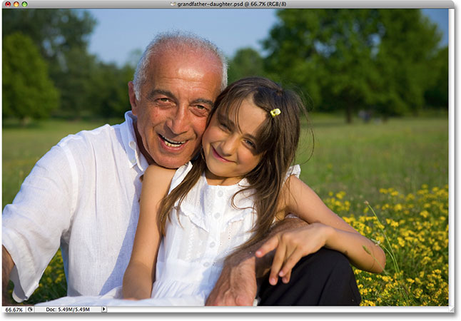
Here's a photo I have open in Photoshop. I want to convert this photo to black and white using the Black & White adjustment:
Putem vedea o poza introdusa in Photoshop pe care vreau sa o convertesc in alb negru folosind efectul Black&White.

Slide 3
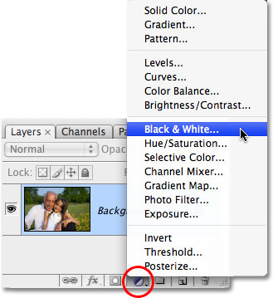
Vreau să folosesc versiunea stratul de ajustare a convertorului Black & White, aşa că voi face clic pe pictograma de ajustare( cercul rosu) la New Layer la partea inferioară a paletei Straturi şi voi alege Black & White din lista de straturi de ajustare care apare.

Slide 4
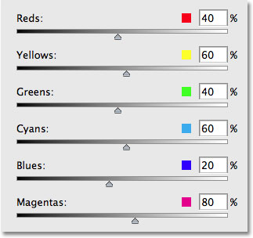
Principalele caracteristici în caseta de dialog a efectului Black&White sunt cele şase slidere, fiecare controland una din cele şase culori primare din imagine incepand cu nuanţa de roşu în partea de sus, urmată în ordine de galben, verde, turcoaz, albastru şi în final purpuriu în partea de jos.
Aceste slidere regleaza cat de luminoasa sau intunecata va aparea fiecare culoare in versiunea alb-negru si le putem folosi pentru a sublinia sau de-accentua anumite obiecte sau zone din imagine, luminand zone pe care dorim sa le evidentiem şi întunecand zone mai puţin importante. Tragerea unui slider spre dreapta va lumina zonele care conţin acea culoare, în timp ce tragand un slider spre stânga va întuneca zone care conţinea culoare.

Slide 5
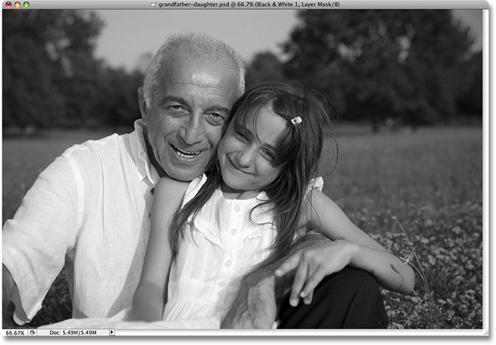
Observaţi cum, atunci când apare caseta de dialog Black&White , fiecare slider este deja setat la o anumită valoare, cu Rosu setat la 40%, Galben stabilit la 60%, şi aşa mai departe. Acestea sunt valorile pe care Photoshop le utilizează ca punct de plecare pentru conversia în negru şi alb. Veţi observa, de asemenea, că, de îndată ce alegeţi ajustarea Black & White din paleta Layers, Photoshop converteşte instantaneu fotografia alb-negru utilizând setările de baza. Iată imaginea aşa cum apare până acum cu valorile setate de Photoshop.

Slide 6
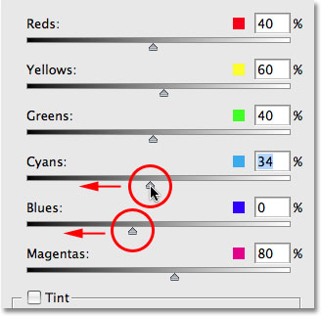
Acesta este doar un punct de plecare. Eu pot ajusta pur şi simplu sliderele pentru a face orice modificări de care am nevoie. Pentru a începe, vreau ca cerul de deasupra capului omului să apară un pic mai întunecat. Acum, din moment ce ma uit la imaginea deja convertita la alb şi negru, eu nu pot vedea culoarea originală a cerului, dar ştiu din memorie, ca a fost, probabil, albastru. Deci, pentru a întuneca cerul, pur şi simplu voi trage cursorul Albastru în caseta de dialog spre stânga. Există, de obicei mult cyan în cer, aşa că vom trage, de asemenea, cursorul cyans spre stânga. Nu există valori specifice pe care trebuie sa le folosim. Aceasta depinde în totalitate de imaginatia ta si aspectul pe care încerci să il realizezi, deci pe masura ce tragi glisoarele, fii atent la imagine în fereastra documentului pentru a te asigura că nu se înnegreste cerul prea mult.

Slide 7
După tragerea sliderelor Albastru si Cyans spre stânga în varianta alb-negru poza mea este acum un pic mai întunecată, aducand mai multă atenţie asupra principalelor subiecte. Diferenta se poate observa in aceasta fotografie "Înainte şi după”.

Slide 8
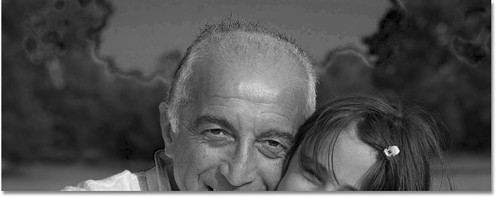
Dacă ai mers prea departe cu un slider, poti anula ultima schimbare făcuta fie mergand până la meniul Edit din partea de sus a ecranului şi alegand Cancel sau, intr-un mod mai rapid, utilizand comanda rapidă de la tastatură Ctrl + Z ( Win) / Command + Z (Mac).

Slide 9
Sper ca acest tutorial sa
te ajute sa dai frau liber imaginatiei tale !!

